Slide 1
第二章
随机变量及其分布
§2.2 离散随机变量

Slide 2
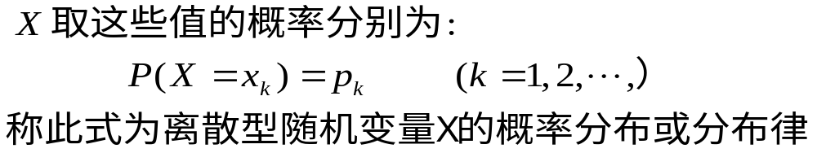









§2.2 离散随机变量
 离散型随机变量的概率分布
则 的概率分布表如下：

Slide 3



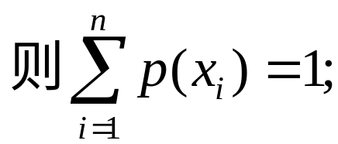
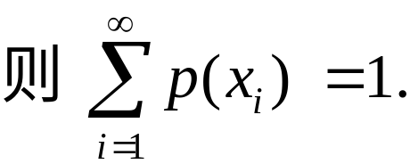
§2.2 离散随机变量
 离散随机变量的概率函数
概率函数：

Slide 4
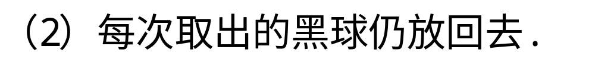
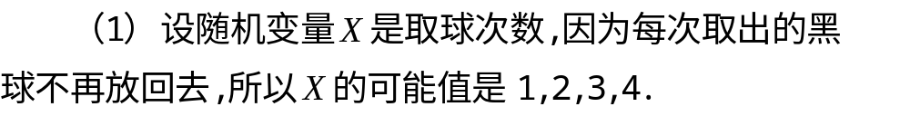
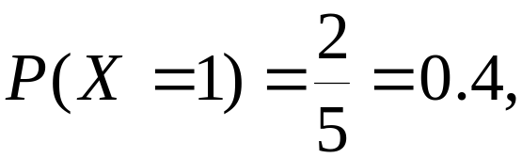
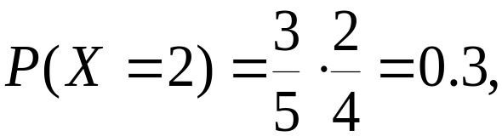
§2.2 离散随机变量
解：
且

Slide 5
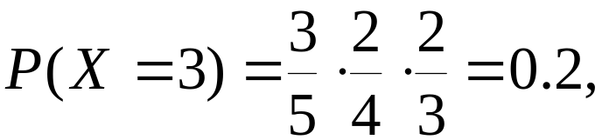
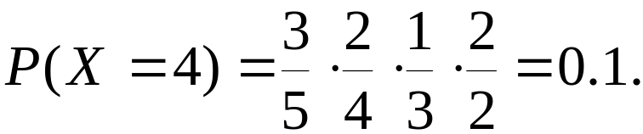








§2.2 离散随机变量

Slide 6
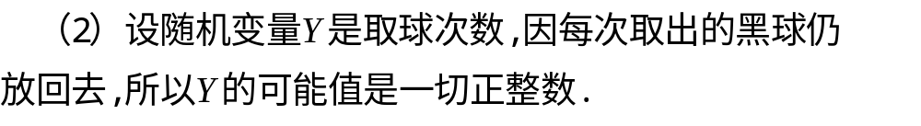
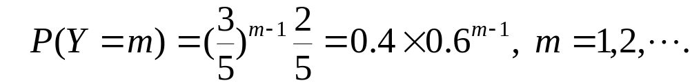






§2.2 离散随机变量
且

Slide 7

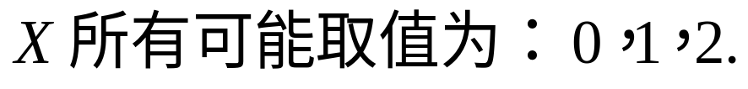
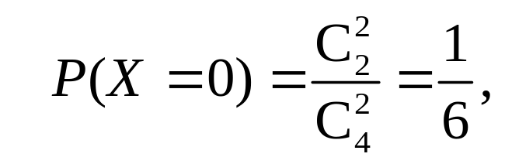
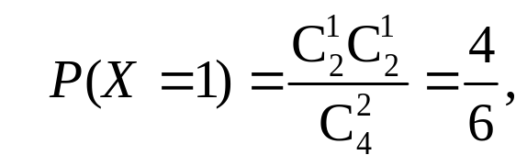
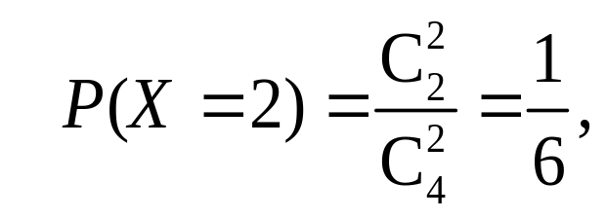
§2.2 离散随机变量
[例2]
且

Slide 8
§2.2 离散随机变量
小 结
1. 离散随机变量的描述:概率分布表,概率函数.
2. 概率函数的性质:非负性,规范性.

Slide 9

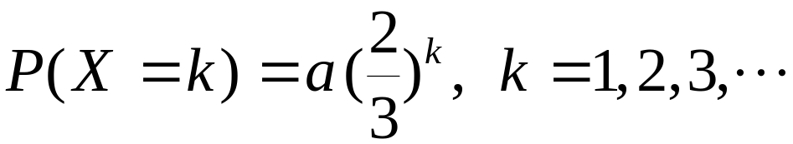
§2.2 离散随机变量
思考题

Slide 10




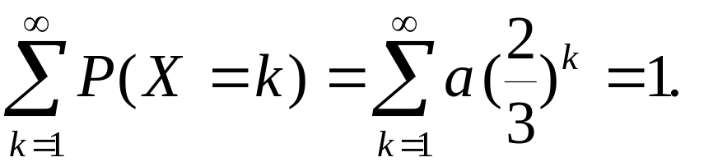
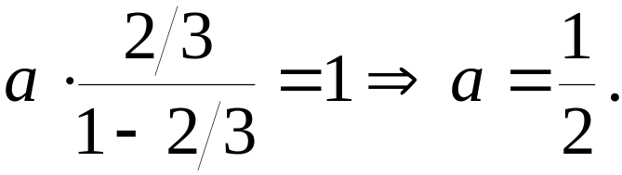
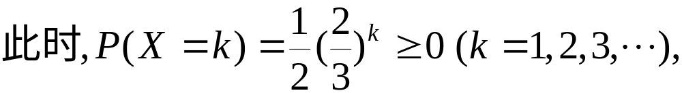

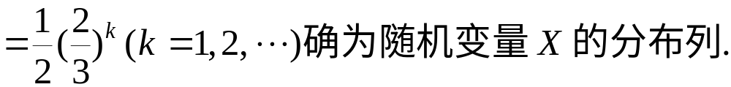
§2.2 离散随机变量

